Slide 1
Vysoká škola technická a ekonomická v Českých Budějovicích Ústav technicko-technologický Bc. Michek Martin Obhajoba diplomové práce
Téma: Automatizace logistických procesů v zemědělství
Vedoucí: Ing. Monika Karková, PhD.
Oponent: Ing. Jaroslav Mašek, PhD.; Ing. Peter Poór, PhD.

Slide 2
Motivace a důvody k řešení daného problému
Zajímavé téma
Znalost moderních technologií
Zájem o technikálie v zemědělství

Slide 3
Cíl práce
Cílem diplomové práce je analýza aktuálního stavu v oblasti zemědělství a návrh automatizovaného procesu řízení v zemědělství pomocí implementace moderních technologií s ohledem na bezpečnost práce a platnou legislativu ČR.

Slide 4
Metodika práce
Analýza, pozorování, výzkum
Vícekriteriální rozhodování – Saatyho matice a metoda WSA
Přístupy projektového řízení
 | OP | C | RV | ČE | ČF | RR | ON | MR | N | Š
16l agro dron | 2 | 530000 | 3 | 14 | 25 | 6 | 16 | 8 | 48 | 1700
10l agro dron | 3 | 457000 | 3,5 | 10 | 25 | 5 | 10 | 8 | 25 | 1500
20l agro dron | 10 | 730000 | 4,5 | 8 | 10 | 7 | 16 | 10 | 37 | 1700
Váhy | 0,18 | 0,16 | 0,14 | 0,12 | 0,10 | 0,09 | 0,07 | 0,06 | 0,05 | 0,04
Povaha | MAX | MIN | MAX | MAX | MAX | MAX | MAX | MAX | MAX | MIN
H | 10 | 457000 | 4,5 | 14 | 25 | 7 | 16 | 10 | 48 | 1500
D | 2 | 730000 | 3 | 8 | 10 | 5 | 10 | 8 | 25 | 1700
|H-D| | 8 | 273000 | 1,5 | 6 | 15 | 2 | 6 | 2 | 23 | 200

Slide 5
Aktuální stav – identifikace úzkých míst
Absence zásobovacích systémů
Specifické požadavky na skladování a manipulaci
Sklady pracují FEFO - nejsou spádové
Nevyužití potenciálu skladování
Sezónnost dopravy, neforemné suroviny, požadavky na dopravní prostředky
Nízké využití moderních technologií, automatizace a robotizace
Nedostatečná kvalifikace na složitější práci (starší pracovníci)
Téměř nulová digitalizace
Nízká bezpečnost práce

Slide 6
Návrhy řešení
Návrhy řešení s vynaložením finančních prostředků
Zavedení P a Q systémů pro zásobování
Přizpůsobení skladů pro FEFO
Využití potenciálu skladování
Automatizovat sklady
Digitalizovat, zaznamenávat
Využití dronů, GPS a robotů
Automatizovat prodej
Využít outsourcing
Návrhy řešení bez vynaložení finančních prostředků
Krizové scénáře
Rozhodovací stromy, pravděpodobnostní stromy, vícekriteriální rozhodování
Propagace, být „moderní“

Slide 7
Návrhy řešení
Návrh ideálního logistického řetězce v moderním zemědělství

Slide 8
Návrhy řešení
Návrh postupu aplikace automatizace v zemědělství – metodika postupu
Vytvořit datovou základnu pro analýzy
Aplikovat metody analýzy
Průzkum možností
Aplikovat metody rozhodování
Kalkulace
Agilní přístup
Zavedení automatizace
Kontrola a zhodnocení

Slide 9
Přínos práce
Návrhy řešení s vynaložením finančních prostředků
Návrhy řešení bez vynaložení finančních prostředků
Návrh postupu aplikace automatizace v zemědělství - metodika
Návrh ideálního logistického řetězce v moderním zemědělství

Slide 10
Technicko-technologické a ekonomické zhodnocení
Nutnost zaškoleného personálu
Pravidelný servis
Počáteční investice
Ochota ke změně
Efektivnější skladování (využití potenciálu)
Vyšší využití moderních technologií
Časová úspora
Vyšší konkurenceschopnost podniku
Finanční úspora 10-15%
Automatizace a robotizace – nepřetržitý provoz
Nižší náklady díky outsourcingu
Automatizovaná administrace
Rychlejší a efektivnější reakce
Vyšší bezpečnost

Slide 11
Děkuji za pozornost

Slide 12
Otázky oponenta – revizní posudek
Otázky vedoucího
Vedoucí neměl žádné otázky
Na základe čoho ste sa rozhodli zamerať v kapitole 3.5 Precizní zemědělství ako na “ideálny” koncept v odbore poľnohospodárstva? Ako s tým súvisí kapitola 3.6 Automatizace a robotizace v zemědělství?
Záver práce riešený problem neuzatvára, skôr tu nastoľuje ďalšie otázky. Plánuje autor vo výskume pokračovať? (PhD štúdium)

Slide 13
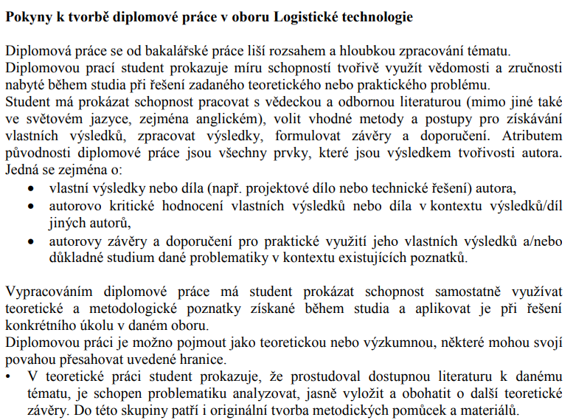
Otázky oponenta Prečo ste niektoré z opísaných teoretických návrhov, postupov a metód neaplikovali na konkrétny, alebo aspoň na modelový podnik?
Cílem mojí práce bylo analyzovat celé zemědělství a navrhnout opatření pro dané odvětví jako takové, ne pro konkrétní jednotku

Slide 14
Aký je praktický prínos Vašej práce?
Návrhy řešení s vynaložením finančních prostředků
Návrhy řešení bez vynaložení finančních prostředků
Návrh postupu aplikace automatizace v zemědělství - metodika
Návrh ideálního logistického řetězce v moderním zemědělství

Slide 15
Modelový příklad aplikace GPS systému
Odporúčam aplikovať niektorý z Vašich teoretických návrhov, postupova metód na reálny, alebo aspoň modelový podnik a potom určiť ich technicko-technologické a ekonomické prínosy
Vstupní data
Cena osiva [Kč/kg] | 15
Cena pohonných hmot [Kč/l] | 45
Průměrná hodinová mzda [Kč/hod] | 180
Obhospodařovaná plocha [ha] | 2000
Pořizovací cena GPS systému [Kč] | 400 000
Data z analýzy | Konvenční bez GPS | Precizní s GPS
Skutečná plošná výkonnost [ha/h] | 8 | 10
Spotřeba paliva na hektar [l/ha] | 6 | 4
Spotřeba osiva na hektar [kg/ha] | 200 | 190

Slide 16
Výpočet jednotkových nákladů a úspora
Výpočet jednotkových nákladů | Konvenční | Precizní s GPS
Jednotkové náklady na pohonné hmoty [Kč/ha] | 270 | 180
Jednotkové náklady na mzdu [Kč/ha] | 22,5 | 18
Jedntokové náklady na osivo [Kč/ha] | 3000 | 2850
Celkové jednotkové náklady [Kč/ha] | 3292,5 | 3048
Náklady na poplatek systému [Kč] | 0 | 25000
Celkové roční náklady [Kč] | 6 585 000 | 6 121 000
Úspora pohonných hmot [l/rok] | 4 000
Úspora nákladů na pohonné hmoty [Kč/rok] | 180 000
Časová úspora [h/rok] | 50
Úspora osiva [kg/rok] | 20 000
Úspora osiva [Kč/rok] | 300 000
Úspora nákladů na mzdy zaměstnance [Kč/rok] | 9 000
Rozdíl nákladů na provoz souprav [Kč/rok] | 464 000

Slide 17
Technicko-technologické a ekonomické zhodnocení
Úspora 464 000 Kč za rok
Využití spolehlivější technologie
Úspora místa na skladování osiva
Nižší spotřeba paliva → více ekologické
Nižší opotřebení vozového parku
Úspora času
Vyšší efektivita

Slide 18
Děkuji za pozornost

